Slide 1
Nieuwe EU-richtlijnen van kracht: wat verandert er voor de gelijkheidsorganen in België en hun stakeholders?
Netwerkevent – WS 4
24/09/2024

Slide 2
De gelijkheidstriathlon
Bij de start:
EU richtlijnen : weinig verplichtingen met betrekking tot mandaat, onafhankelijkheid, bevoegdheden en middelen
ECRI : GPR n°2 1997-2017
In de praktijk, een zeer heterogeen landschap en grote diversiteit tussen EB's

Slide 3
Equinet gaat het water op
2015 – Madrid
Eerste bijeenkomst - Cluster on standards
Interne dynamiek : respect voor diversiteit en versterking van EB
Geen accreditatie systeem
Maart 2016

Slide 4
De Commissie neemt over
December 2022 : voorstel voor 2 bindende richtlijnen
7 mei : 2024/1499 & 2024/1500

Slide 5
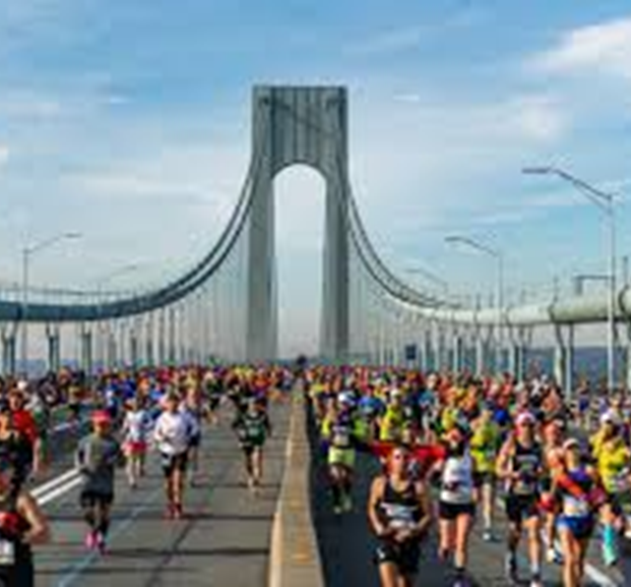
Nu begint de marathon : de omzettingsfase

Slide 6
Merci pour votre attention

Slide 7
Diapositive finale - fin de présentation

